Slide 1
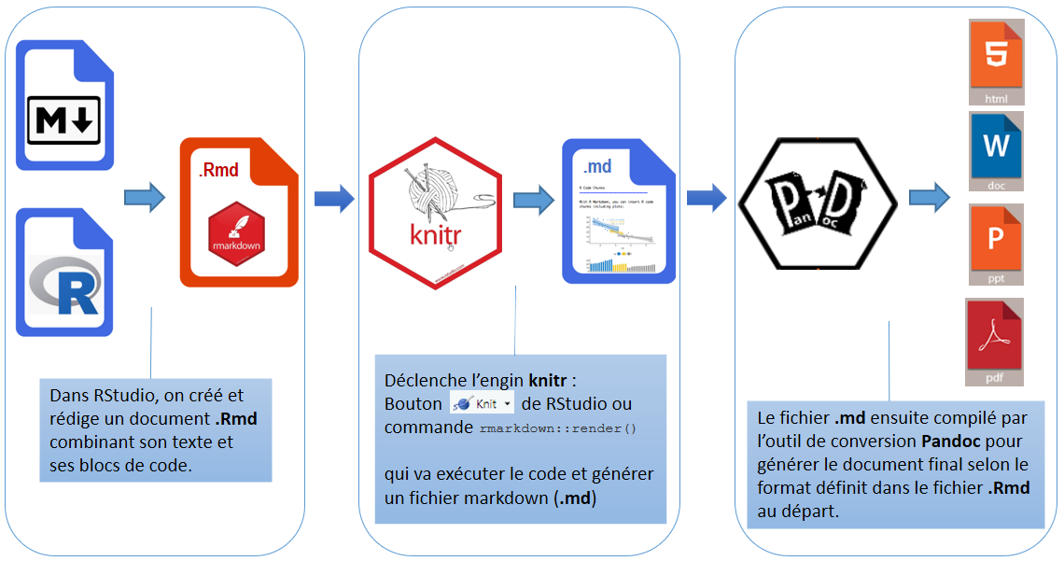

Activar knitr:
Con el botón o Ctrl+Shift+K
Se ejecuta el Código y se genera un archive markdown (.md)
En Rstudio, se crea el Rmd que contiene texto y bloques de código en R
El archivo .md se compila con Pandoc para generar el documento final según el output definido en el .Rmd

Slide 2
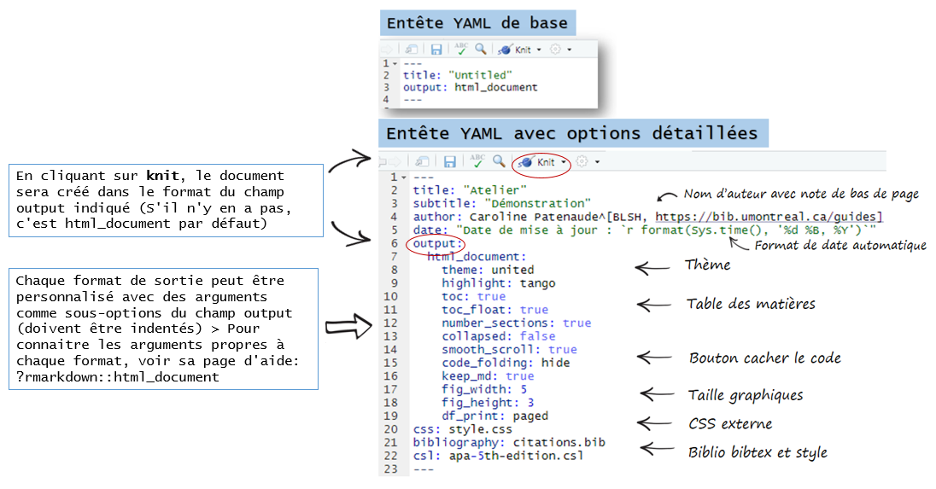
Encabezado base
Encabezado con opciones detalladas
Al dar click a Knit, el documento se crea en el formato que se especifica en output. Si no hay ninguno, se crea en html por defecto.
Cada formato de salida se puede personalizar con diversas sub opciones y tienen que estar con sangría como se muestra en el ejemplo.
Para ver las sub-opciones de cada formato, ver la ayuda. Ejemplo ?rmarkdown::html_document

Slide 3
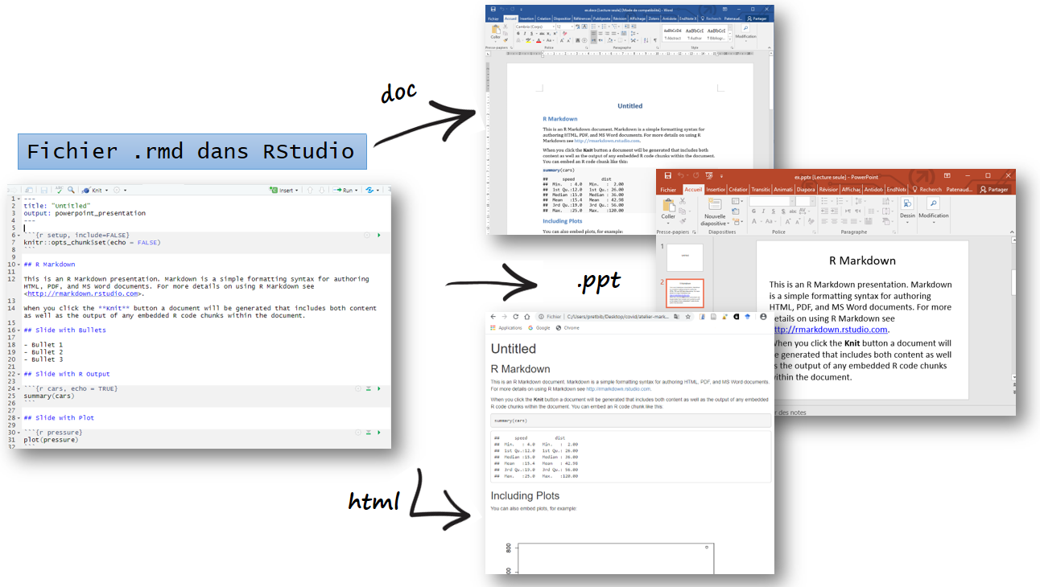
Archivo Rmd en RStudio

Slide 4
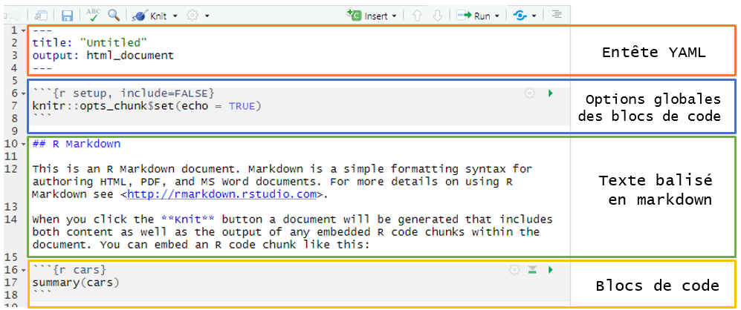
Encabezado YAML
Opciones globales de los códigos de R.
Texto en markdown
Bloques de código (Chunk)

Slide 5
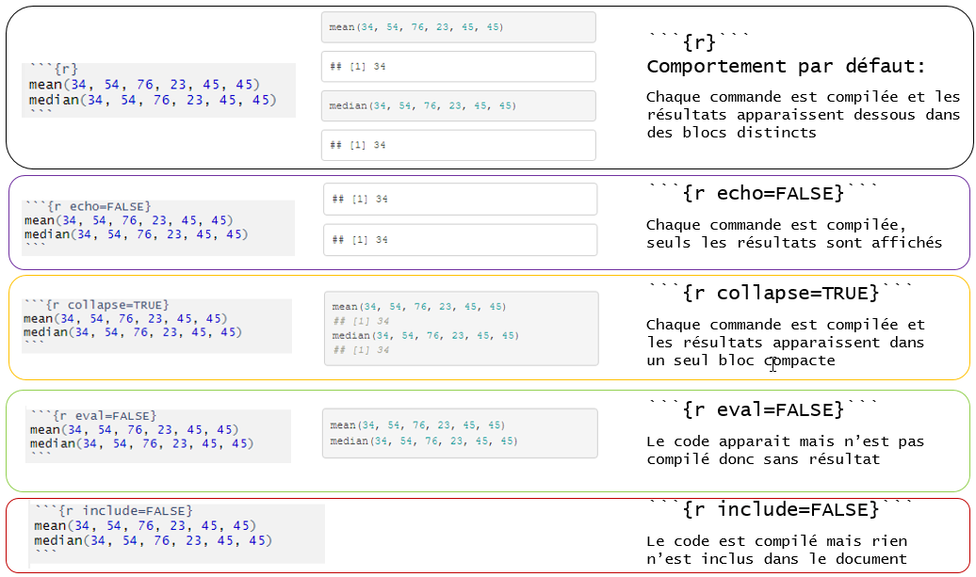
Por defecto:
Cada comando es compilado y los resultados aparecen en bloques separados.
El comando es compilado y solo los resultados aparecen.
El comando es compilado y los resultados aparecen en un solo bloque.
El código aparece pero no es compilado. No se ve resultados.
El código es compilado pero no se muestran ni los códigos ni los resultados.

Slide 6
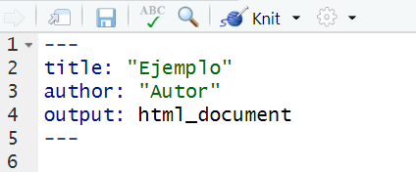
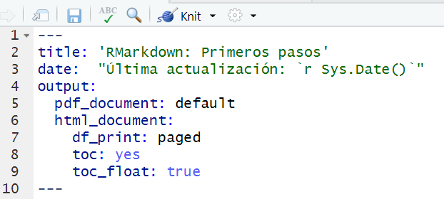
Encabezado base
Al dar click a Knit, el documento se crea en el formato que se especifica en output. Si no hay ninguno, se crea en html por defecto.
Cada formato de salida se puede personalizar con diversas sub opciones y tienen que estar con sangría como se muestra en el ejemplo.
Para ver las sub-opciones de cada formato, ver la ayuda. Ejemplo ?rmarkdown::html_document
Encabezado con opciones detalladas

